Slide 1
資料１
選定済みスポットの一部変更について

Slide 2
ビュースポットおおさかの概要と目的
■ 概要
  大阪の景観を美しく眺めることのできる場所（ビュースポット）を、一般からの募集により発掘し、『ビュースポットおおさか』として選定。
■ 目的
  ビュースポットを府内外に情報発信することで、府民・事業者、府への来訪者の方々の景観への興味・関心の向上を図る。
府民や事業者が景観に対して興味や関心を持ち、気軽に景観づくりに参画できる 場づくり
まちに対する魅力の再認識や誇りと愛着（シビックプライド）の向上が図られ、 良好な景観形成につなげる。

Slide 3
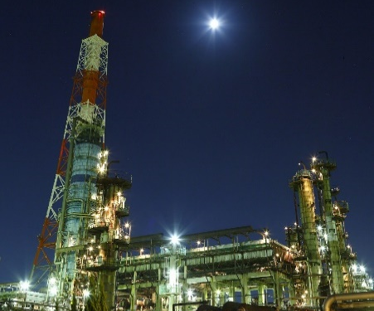
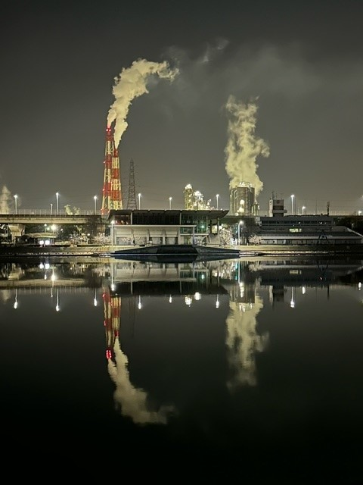
変更① 高石の工場夜景を眺めるビュースポットの変更について
（変更理由）
○視対象の消失（工場閉鎖）に伴い、ビュースポットからの眺めが大きく変化したことから、地元市である高石市と協議の上、ビュースポットの変更を行うこととしたい。
変更前 | 変更後
高石の工場夜景を眺める 市道高砂１号線（高石市） | 浜寺水路に映る工場夜景を眺める 浜寺公園（高石市）
2

Slide 4
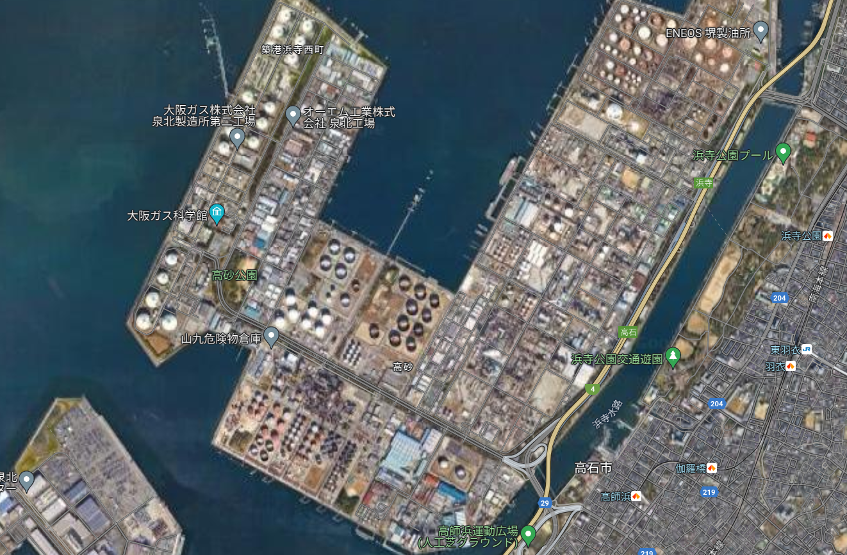

変更① 高石の工場夜景を眺めるビュースポットの変更について
現況スポット
変更後のスポット
（Googleマップ）
3

Slide 5
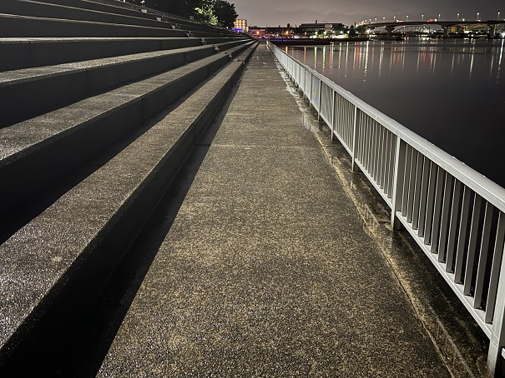
変更① 高石の工場夜景を眺めるビュースポットの変更について
視点場の様子
浜寺水路に映る工場夜景を眺める浜寺公園
4

Slide 6
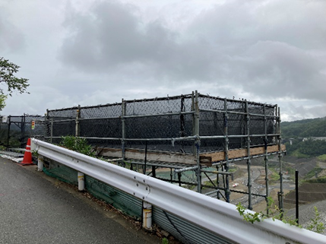
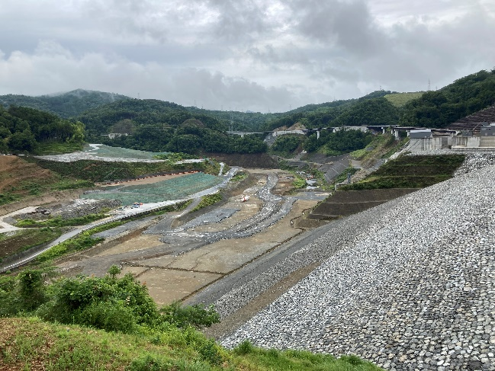

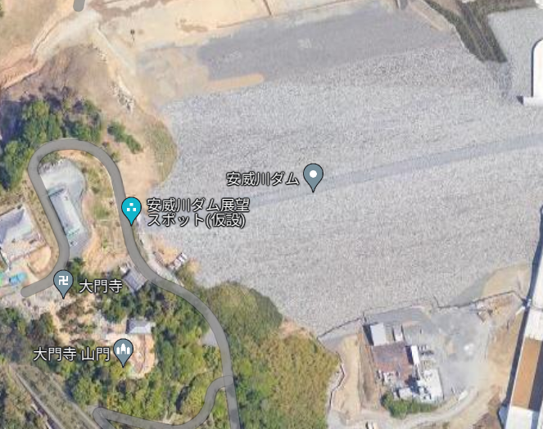
変更② 安威川ダムを眺めるビュースポットの位置の変更について
（変更理由）
○R6.3の安威川ダムの竣工に伴い、仮設の展望スポット（現行のビュースポット）が撤去されることとなったため、ビュースポットを「①近接する道路（市道）」又は「②新展望スポット」に変更することとしたい。
※従前のビュースポットについては、工事中の様子を眺めるビュースポットとして、引き続き関連スポットとして発信
＜現行＞ダムを眺める安威川ダム展望スポット
視点場
視点場からの眺め
5

Slide 7
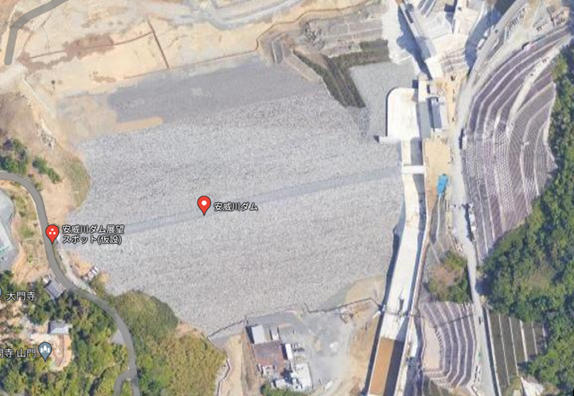
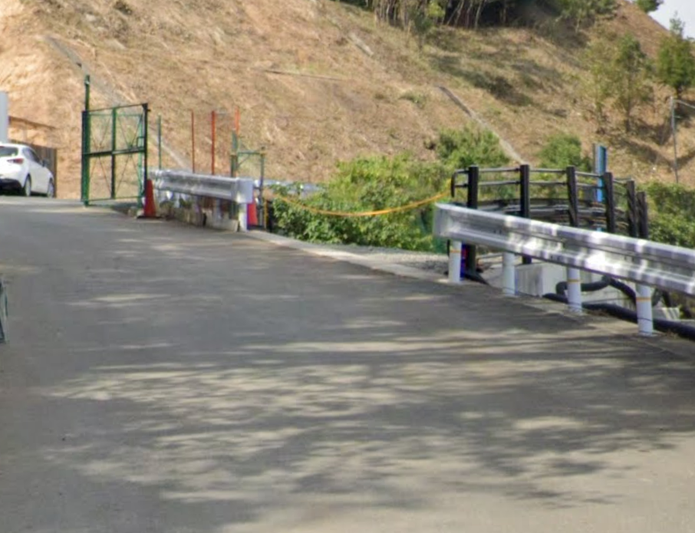
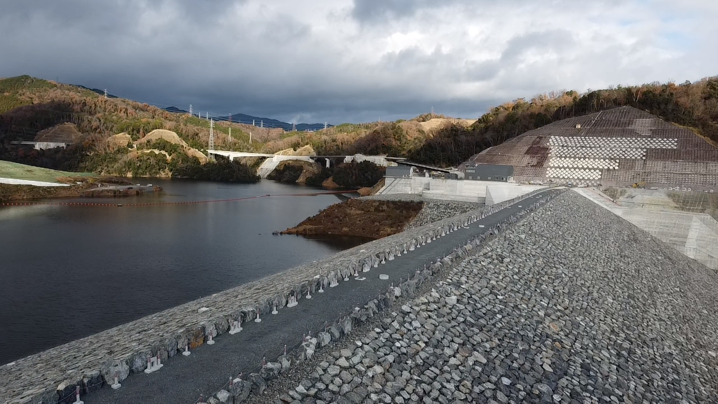
変更② 安威川ダムを眺めるビュースポットの位置の変更について
（パターン１）
既選定のビュースポットと概ね同じ視点場、眺めとなる、「近接道路(=市道）」を新たなビュースポットとし、位置及び名称の変更を行う
（視点場の様子）
（視点場からの眺め）
ビュースポットの名称
ダムを眺める安威川ダム展望スポット
↓
安威川ダムを眺める市道
6

Slide 8
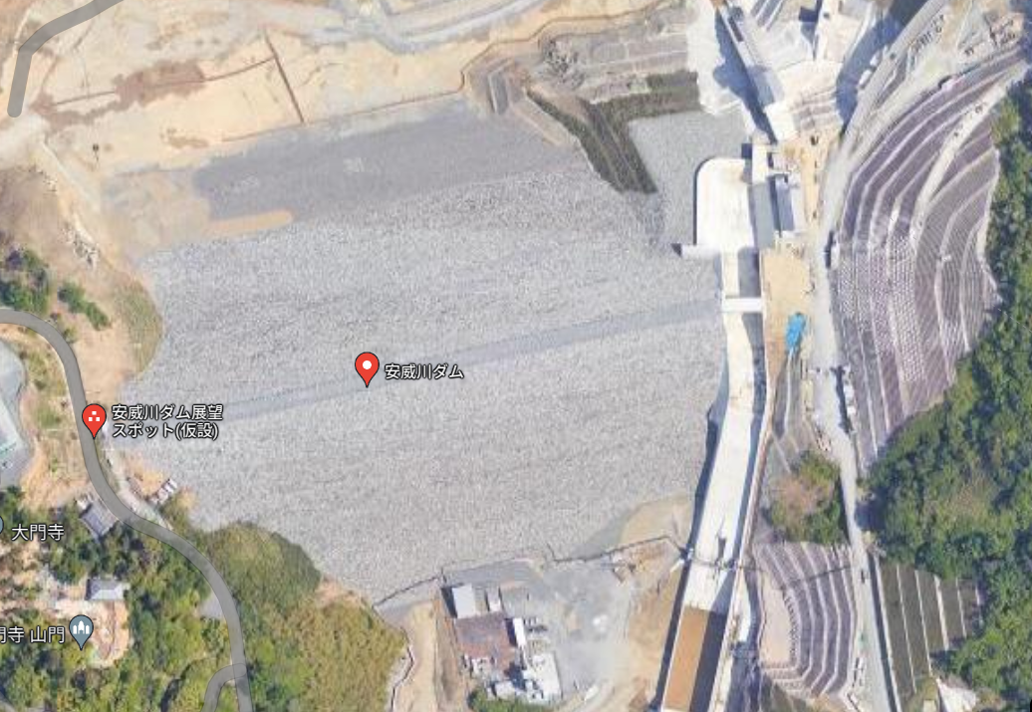
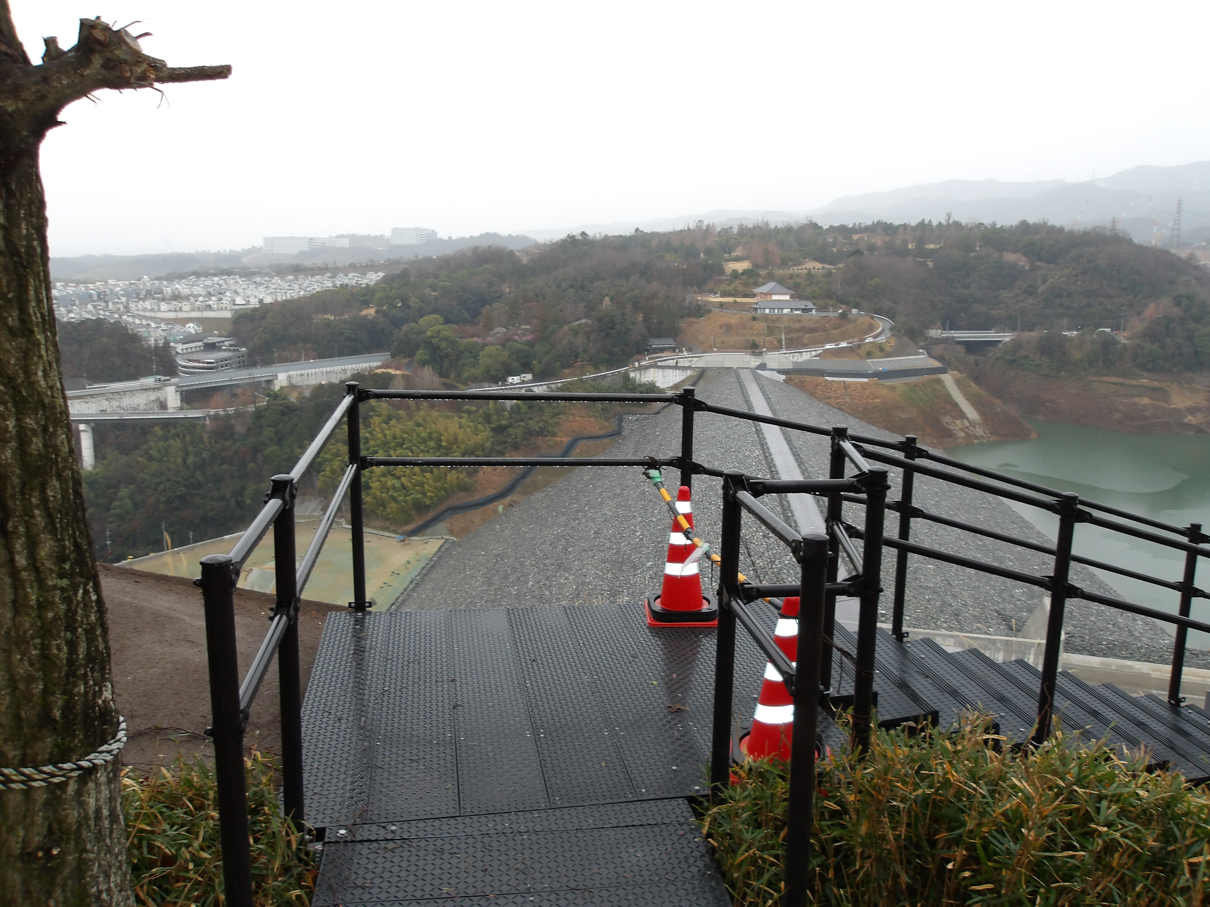
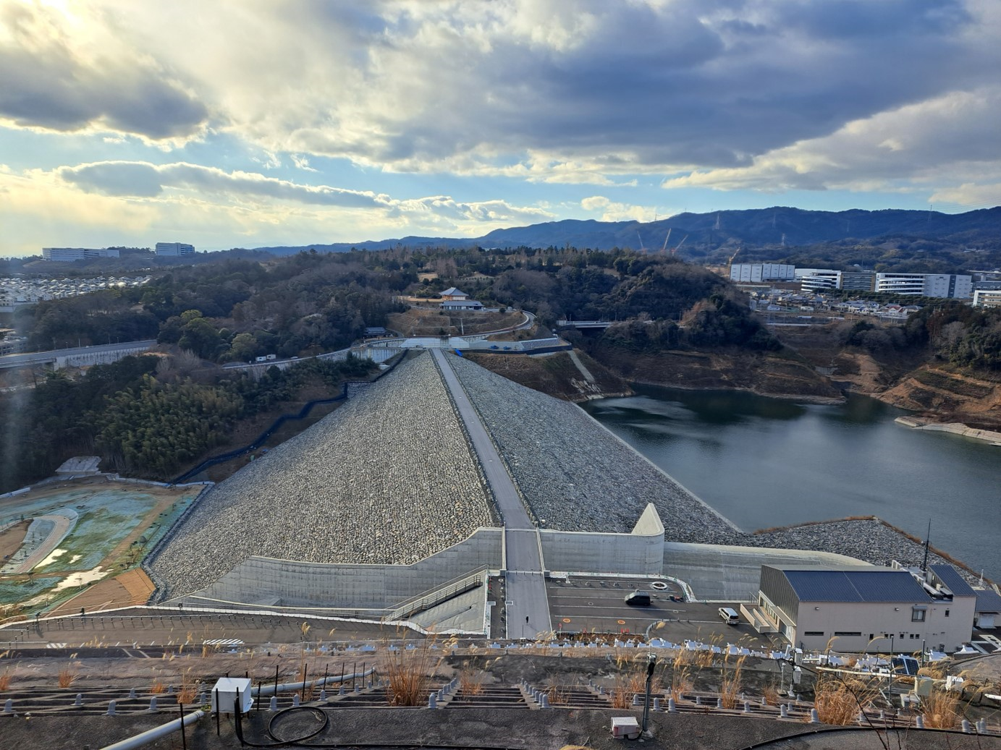
変更② 安威川ダムを眺めるビュースポットの位置の変更について
（パターン2）
新たに「安威川ダムを眺める展望スポット」が整備されたことを踏まえ、ビュースポットの位置の変更を行う
（視点場の様子）
安威川ダム
展望スポット
（視点場からの眺め）
ビュースポットの名称
ダムを眺める安威川ダム展望スポット
↓
変更なし
7

Slide 9
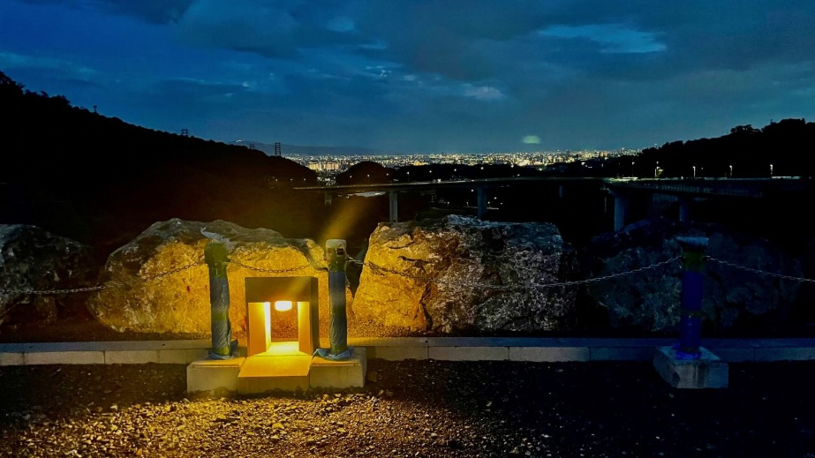
変更② 安威川ダムを眺めるビュースポットの位置の変更について
安威川ダム関連では、第４回募集においても応募があった（事前審査では投票なし）ことから、当該応募スポットを関連スポットとして追加し、情報発信を行う。
（視点場の様子）
（応募写真）
8

